Slide 1
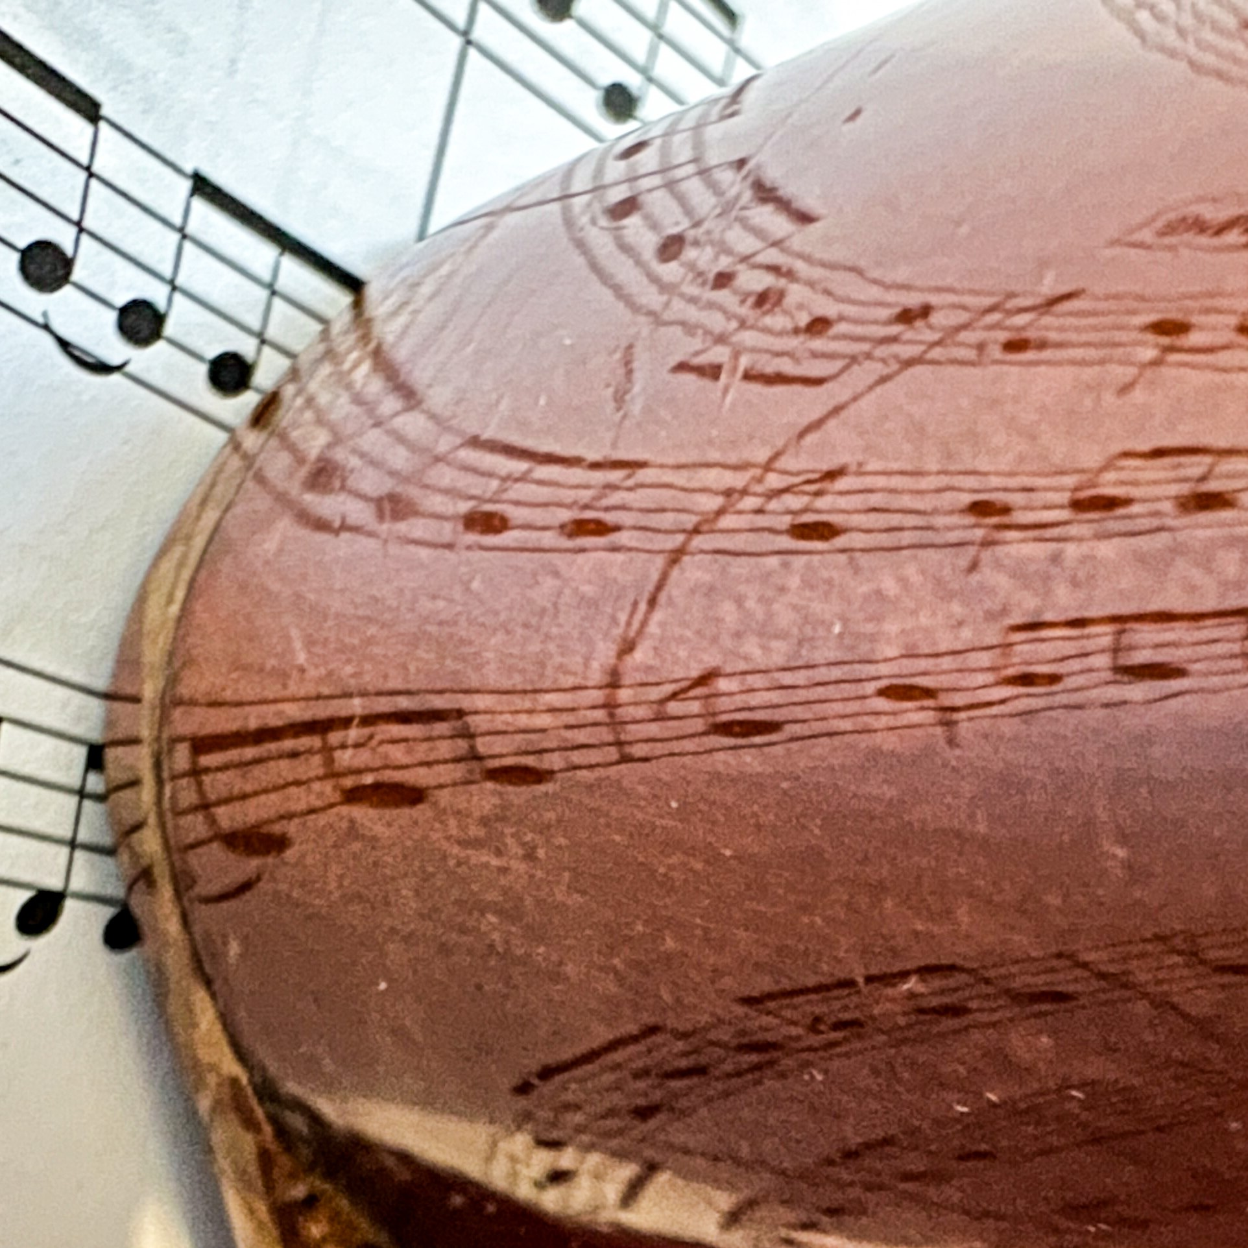
Fachspezifisches
Musik

Slide 2
Fachspezifisches – musik
Funktionierende Strategien und hilfreiche Umstände in meiner Schulzeit:
Platzwahl mit Entfernung zu den Lautsprechern.
Was noch geholfen hätte:
Grössere Gewichtung schriftlicher und theoretischer Musikunterrichtsinhalte.
Feste Sitzplatzzuteilung über einen bestimmten Zeitraum.
Testschreiben an Tischen.
Benutzung akustisch reizabmildernder Hilfsmittel.

